Slide 1
Analisis Multivariat Kualitas Air Sungai Shuangji dengan Metode
PCA dan Factor Analysis

Slide 2
Our team
Muhammad Khairii Sufyaan
Zaky Izmi Syakura
(5003201077)
(5003201148)

Slide 3
Table of Contents
Pendahuluan
Metodologi
Pembahasan
Kesimpulan
1
2
3
4
Introduction, Rumusah Masalah, Tujuan
Sumber Data, dan Variabel Penelitian
PCA, dan Faktor Analisis

Slide 4
01
Pendahuluan

Slide 5
Introduction
Sumber daya air memainkan peran krusial dalam menjaga keberlanjutan lingkungan global. Dalam konteks ini, Sungai Shuangji, yang mengalami pencemaran akibat limbah kota dan industri, menjadi pusat penelitian untuk pertama kalinya. Dengan sumber utamanya dari instalasi pengolahan limbah, sungai ini tidak hanya berperan dalam menghilangkan limbah, tetapi juga menjadi sumber air utama untuk berbagai kegunaan. Tantangan utama dalam manajemen kualitas air dihadapi oleh kompleksitas data fisik dan kimia yang besar. Oleh karena itu, analisis statistik multivariat seperti Principal Component Analysis (PCA) dan Factor Analysis menjadi fokus penelitian untuk memahami faktor-faktor utama yang berkontribusi terhadap variasi kualitas air. Dengan menggunakan pendekatan ini, penelitian bertujuan memberikan pemahaman lebih dalam tentang keterkaitan antarparameter dan dampaknya terhadap kualitas air Sungai Shuangji, sebagai dasar untuk merumuskan strategi manajemen air yang efektif.

Slide 6
Rumusan Masalah
Tujuan
Tujuan penelitian ini adalah menggunakan analisis statistik multivariat, khususnya Principal Component Analysis (PCA) dan Factor Analysis, untuk mengidentifikasi faktor-faktor utama yang berperan dalam variasi kualitas air Sungai Shuangji
Bagaimana analisis statistik multivariat, seperti Principal Component Analysis (PCA) dan Factor Analysis, dapat digunakan untuk memahami faktor-faktor utama yang berkontribusi terhadap variasi kualitas air Sungai Shuangji?

Slide 7
02
Metodologi

Slide 8

Sumber Data
Data pada penelitian ini berasal dari data sekunder penelitian Sungai Shuangji, anak sungai Sungai Huai di Kabupaten Xinmi, Provinsi Henan, Tiongkok. Sungai ini membentang sepanjang 57 kilometer dan mengendalikan DAS Sungai Xinmi dengan luas 868 km². Dataset mencakup 19 parameter kualitas air yang dipantau selama 2 tahun (2018–2020) di 14 titik sampel sepanjang sungai. Parameter melibatkan aspek seperti pH, oksigen terlarut, kebutuhan oksigen kimia, amonia-nitrogen, fosfor total, fluoride, hidrokarbon petroleum, dan lainnya.

Slide 9
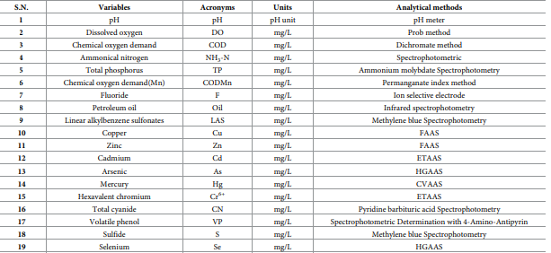
Variabel Penelitian

Slide 10
03
Pembahasan

Slide 11
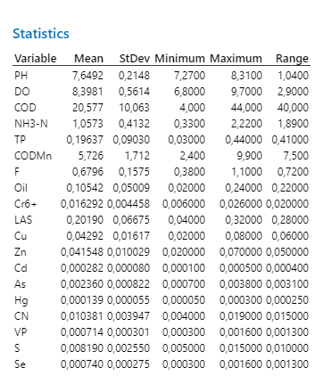
Statistika Deskriptif

Slide 12
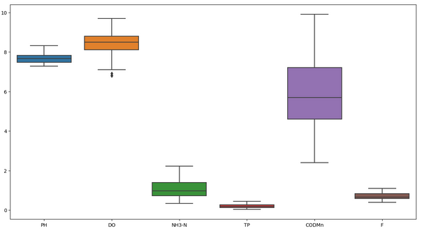
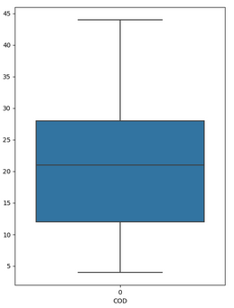
Cek Outlier (Box Plot)

Slide 13
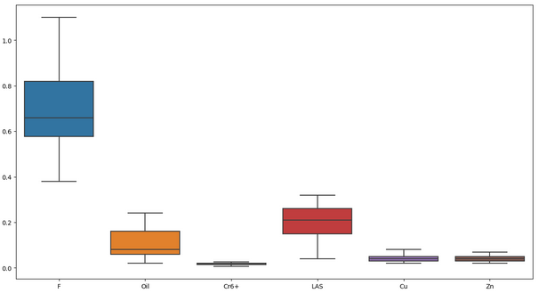
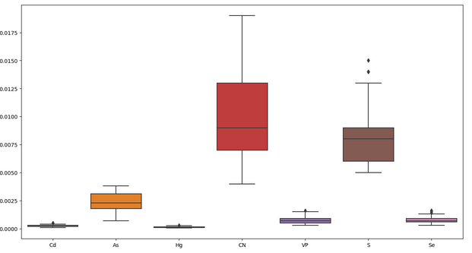
Cek Outlier (Box Plot)

Slide 14
Treatment Pada Outlier
Variabel yang memiliki Outlier adalah DO, Cd, Hg, VP, S, dan SE. Namun, karena outlier merupakan bagian yang sah dari data dan mencerminkan variasi yang wajar atau keadaan yang spesifik, mempertahankan outlier dapat membantu menjaga integritas informasi dalam dataset.

Slide 15
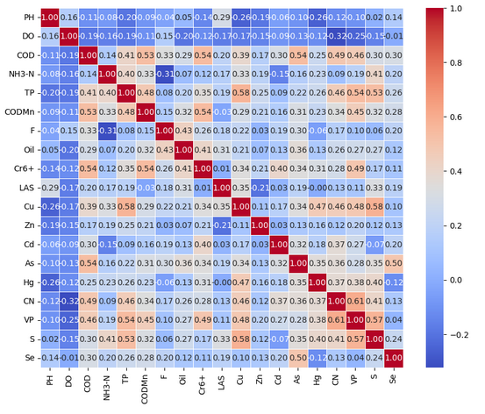
Matriks Korelasi

Slide 16
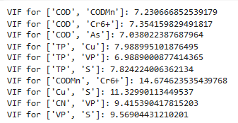
Cek Multikolinearitas
Dari Matriks Korelasi sebelumnya, perlu diperiksa multikolinearitas pada pasangan variabel yang diduga memiliki korelasi kuat, yaitu >0,5 dan <-0,5.
Hasilnya menunjukkan bahwa terdapat multikolinearitas antara CODMn dan Cr6+, serta antara Cu dan S, karena nilai VIF keduanya lebih dari 10.

Slide 17
PCA

Slide 18
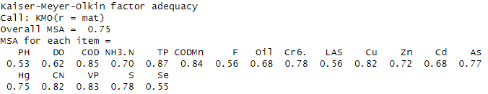
KMO (Kaiser-Meyer-Olkin)
KMO digunakan untuk menentukan kelayakan dari variabel yang dimiliki dimana nilai KMO dari tiap variabel harus lebih dari 0,5
Dari hasil KMO di atas nilai Overall MSA > 0,5 yang berarti variabel sudah layak. Untuk nilai MSA pada masing-masing variabel juga sudah lebih dari 0,5 sehingga semua variabel sudah layak dan tidak ada variabel yang dihapus

Slide 19
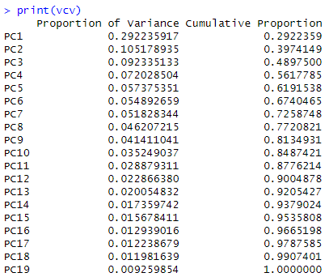

Penentuan Jumlah PC
Eigen value digunakan untuk menduga jumlah PC yang akan dibuat dengan memberi pertimbangan pada nilai eigen value yang lebih dari 1
Jumlah PC yang ditentukan sebanyak 7 PC.
Proporsi Kumulatif atau Data yang direpresentasikan oleh PC berjumlah 7 adalah 72,6%

Slide 20
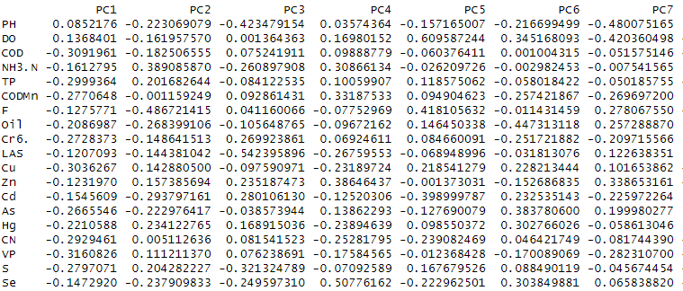
Klasifikasi PC
PC 1 -> COD, TP, Cr6+, CU, CN, VP
PC 2 -> NH3-N, F
PC 3 -> LAS, S
PC 4 -> CODMn, Zn, Se
PC 5 -> DO, Cd
PC 6 -> oil, As, Hg
PC 7 -> PH

Slide 21
Faktor Analisis

Slide 22
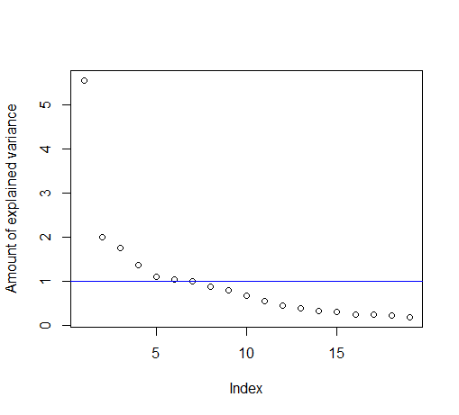
Penentuan Jumlah Faktor
Pada plot disamping index dengan nilai yang berada pada garis dengan nilai batas = 1 terdapat 7 index.
Sehingga banyaknya faktor yang ditentukan berjumlah 7 faktor

Slide 23
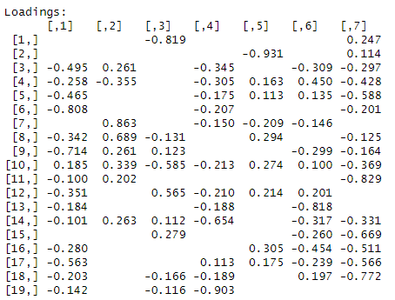
Klasifikasi PC
Faktor 1 -> COD, CODMn, Cr6+
Faktor 2 -> F, oil
Faktor 3 -> PH, LAS, Zn
Faktor 4 -> NH3-N, As, Se
Faktor 5 -> DO
Faktor 6 -> Cd
Faktor 7 -> TP, Cu, Hg, CN, VP, S

Slide 24
Penjelasan Faktor
Pencemaran Organik & Logam Berat: Faktor ini berkaitan dengan pencemaran organik dan kandungan logam berat tertentu seperti kromium hexavalen (Cr6+). Kandungan COD (Chemical Oxygen Demand) dan CODMn (Chemical Oxygen Demand - Manganese) menunjukkan tingkat keberadaan bahan organik dalam air, sementara Cr6+ adalah indikator penting untuk logam berat tertentu yang berpotensi berbahaya bagi lingkungan.
Hidrofobik dan Zat Kimia Tertentu: Faktor ini bisa terkait dengan bahan-bahan kimia yang bersifat hidrofobik atau tidak larut dalam air, seperti minyak (oil) dan juga fluor (F). Kehadiran fluor dalam air dapat berasal dari berbagai sumber, sementara keberadaan minyak dapat menjadi indikasi pencemaran dari kegiatan industri atau transportasi.
Keseimbangan Kimia & Deterjen: Faktor ini terkait dengan tingkat keasaman (pH) air, serta kandungan surfaktan anionik linear (LAS) yang sering ditemukan dalam deterjen. Kehadiran seng (Zn) juga dapat menjadi indikator pencemaran atau keberadaan logam dalam air.
Pencemaran Nitrogen dan Logam Beracun: Faktor ini menunjukkan keberadaan nitrogen amonium (NH3-N), arsenik (As), dan selenium (Se) dalam air. Mereka bisa menjadi indikator pencemaran dari sumber-sumber alam atau aktivitas manusia seperti pertanian, industri, atau limbah.
Kadar Oksigen Terlarut: Faktor ini berkaitan dengan tingkat oksigen terlarut (Dissolved Oxygen / DO) dalam air. Kandungan oksigen yang rendah bisa menjadi indikasi pencemaran atau ketidakseimbangan lingkungan yang dapat mempengaruhi kehidupan akuatik.
Kandungan Kadmium: Faktor ini berkaitan dengan kandungan kadmium (Cd) dalam air, yang merupakan logam berat berbahaya yang bisa berasal dari limbah industri atau aktivitas pertambangan.
Pencemaran Multi-Kimia: Faktor ini menunjukkan keberadaan fosfor total (TP), tembaga (Cu), merkuri (Hg), sianida (CN), fosfor organik (VP), dan belerang (S) dalam air. Mereka merupakan indikator pencemaran dari berbagai sumber, termasuk industri, pertanian, atau aktivitas manusia lainnya.

Slide 25
Cluster

Slide 26
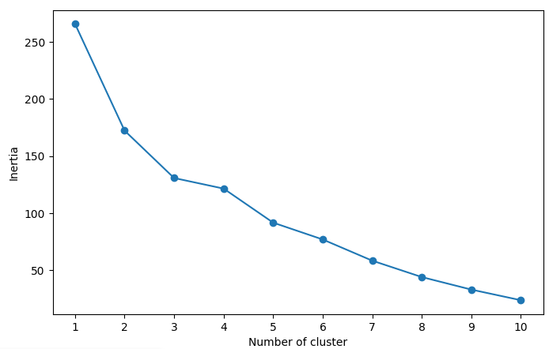
Elbow Method (Cluster By Spatial)
Dalam kurva elbow, titik 'belokan' yang terbentuk pada grafik umumnya dianggap sebagai petunjuk jumlah klaster yang sesuai. Meskipun demikian, nilai 'optimal' dari 'k' yang diperoleh dari metode kurva elbow sering kali agak "ambigu" atau tidak sepenuhnya pasti dalam menentukan jumlah klaster ('k') yang terbaik. Pada grafik di atas, pilihan 'k' diatur menjadi 2 atau 3 karena grafik yang dihasilkan menunjukkan adanya belokan dan kemudian level off. Untuk memastikan bahwa 'k' yang dipilih memang optimal, analisis lebih lanjut akan dilakukan menggunakan analisis silhouette.

Slide 27
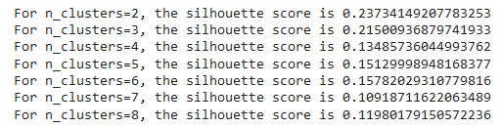
Silhouette Score (Cluster By Spatial)
Silhouette score dapat membantu menentukan jumlah cluster yang optimal dalam analisis klaster (clustering). Semakin tinggi silhouette score, semakin baik. Dalam kasus ini, score tertinggi adalah untuk n_clusters=2 dengan nilai silhouette sebesar 0.2373.
Jadi, berdasarkan nilai silhouette score, jumlah cluster terbaik adalah 2.

Slide 28
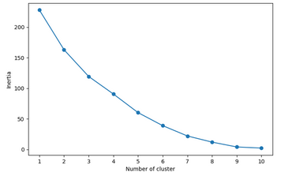
Elbow Method (Cluster By Months)
Dalam kurva elbow, titik 'belokan' yang terbentuk pada grafik umumnya dianggap sebagai petunjuk jumlah klaster yang sesuai. Meskipun demikian, nilai 'optimal' dari 'k' yang diperoleh dari metode kurva elbow sering kali agak "ambigu" atau tidak sepenuhnya pasti dalam menentukan jumlah klaster ('k') yang terbaik. Pada grafik di atas, pilihan 'k' diatur menjadi 6 atau 7 karena grafik yang dihasilkan menunjukkan adanya belokan dan kemudian level off. Untuk memastikan bahwa 'k' yang dipilih memang optimal, analisis lebih lanjut akan dilakukan menggunakan analisis silhouette.

Slide 29
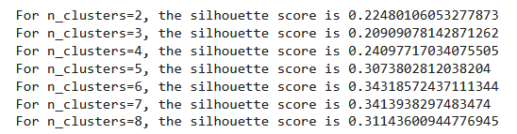
Silhouette Score (Cluster By Months)
Silhouette score dapat membantu menentukan jumlah cluster yang optimal dalam analisis klaster (clustering). Semakin tinggi silhouette score, semakin baik. Dalam kasus ini, score tertinggi adalah untuk n_clusters=6 dengan nilai silhouette sebesar 0.343.
Jadi, berdasarkan nilai silhouette score, jumlah cluster terbaik adalah 6.

Slide 30
Kesimpulan
Dalam analisis ini, tujuh komponen utama (PC) telah ditentukan, yang secara kumulatif mencakup proporsi sebesar 72,6% dari total variasi data. Setiap PC memiliki hubungan dengan kelompok parameter tertentu. PC 1, misalnya, terkait dengan COD, TP, Cr6+, Cu, CN, dan VP. Sementara itu, PC 2 mencakup NH3-N dan F, PC 3 berkaitan dengan LAS dan S, dan seterusnya. Pengelompokan ini memberikan wawasan tentang pola keterkaitan antara parameter-parameter tersebut dalam dataset.
Hasil dari Faktor Analysis yaitu 7 Faktor yang dari penelitian kualitas air, yaitu:
Pencemaran Organik & Logam Berat
Hidrofobik dan Zat Kimia Tertentu:
Keseimbangan Kimia & Deterjen
Pencemaran Nitrogen dan Logam Beracun
Kadar Oksigen Terlarut
Kandungan Kadmium
Pencemaran Multi-Kimia

Slide 31
Klasifikasi

Slide 32
Random Forest
(Cluster Spatial)
Matric Score | Nilai
Akurasi Test | 80%
F1-Score Test | 81,9%
Pada Model Random Forest diperoleh nilai akurasi 80% dimana hal tersebut merupakan ketepatan prediksi model terhadap klasifikasi cluster spatial sebanyak 2 cluster (0 dan 1)

Slide 33
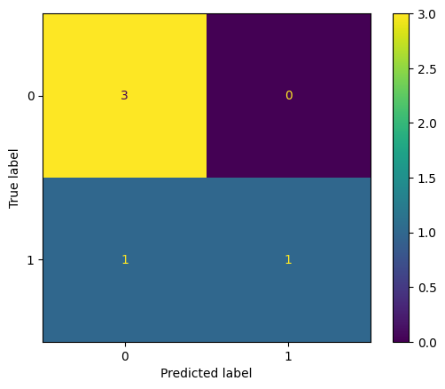
Confusion Matrix
(Cluster Spatial)
Pada confusion matrix, model random forest sebagian besar dapat memprediksi cluster 0 dan yang benar prediksinya sebanyak 3 data

Slide 34
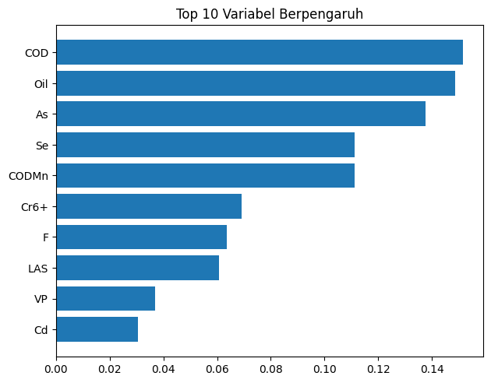
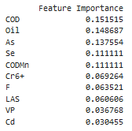
Feature Importance
(Cluster Spatial)
Variabel yang paling berpengaruh terhadap variabel cluster pada cluster spatial yaitu COD disusul dengan Oil

Slide 35
Random Forest
(Cluster Months)
Matric Score | Nilai
Akurasi Test | 100%
F1-Score Test | 100%
Pada Model Random Forest diperoleh nilai akurasi 100% dimana hal tersebut merupakan ketepatan prediksi model terhadap klasifikasi cluster months sebanyak 3 cluster (0, 1, dan 2)

Slide 36
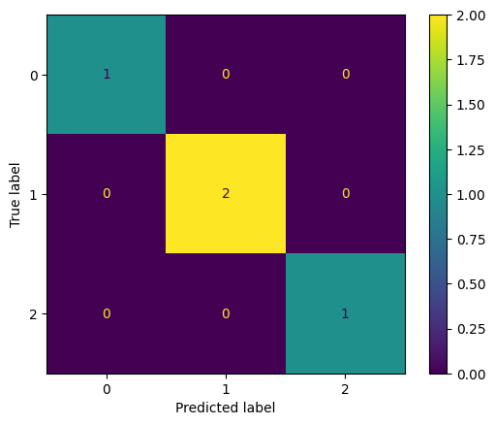
Confusion Matrix
(Cluster Months)
Pada confusion matrix, model random forest sebagian besar dapat memprediksi cluster 1 dan yang benar prediksinya sebanyak 2 data

Slide 37
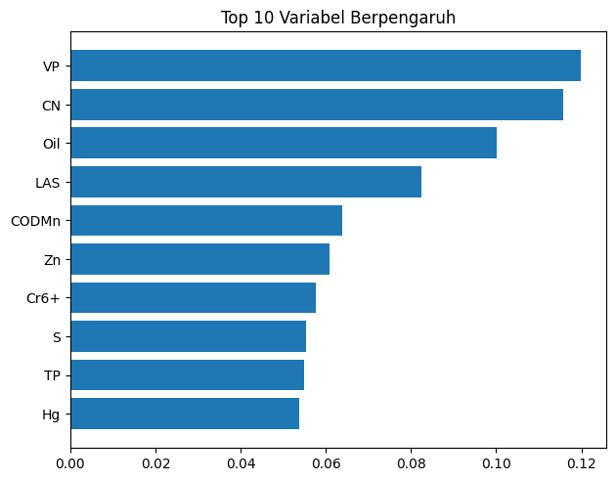
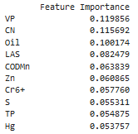
Feature Importance
(Cluster Months)
Variabel yang paling berpengaruh terhadap variabel cluster pada cluster months yaitu VP disusul dengan CN

Slide 38

Terima Kasih . . .

